Slide 1
Учительский ежегодный приз «3П» Призвание. Признание. Победа.
Критерии:
Результаты в обучении и воспитании;
Участие в НПК, учебном или социальном проектировании;
Участие в конкурсах, выставках, проектах;
Методическая работа по повышению профессиональной квалификации;
Активная гражданская позиция.

Slide 2
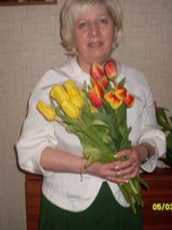
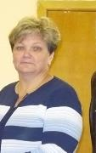
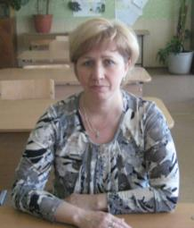
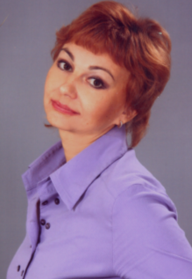
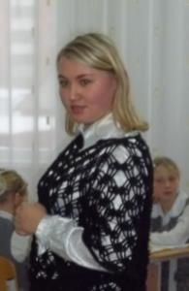
Лауреаты приза

Slide 3
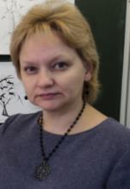
Победитель приза "Призвание. Признание. Победа."
Трофимова Ольга Васильевна
Поздравляем!
Желаем новых педагогических побед!

